Slide 1
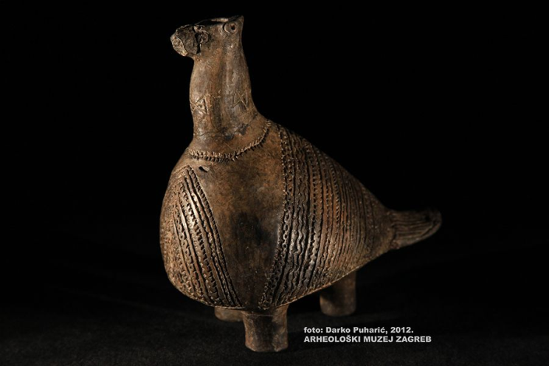
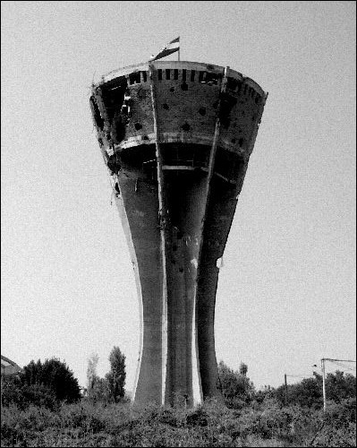
VUKOVAR
Grad heroj

Slide 2
Općenito o Vukovaru

Slide 3
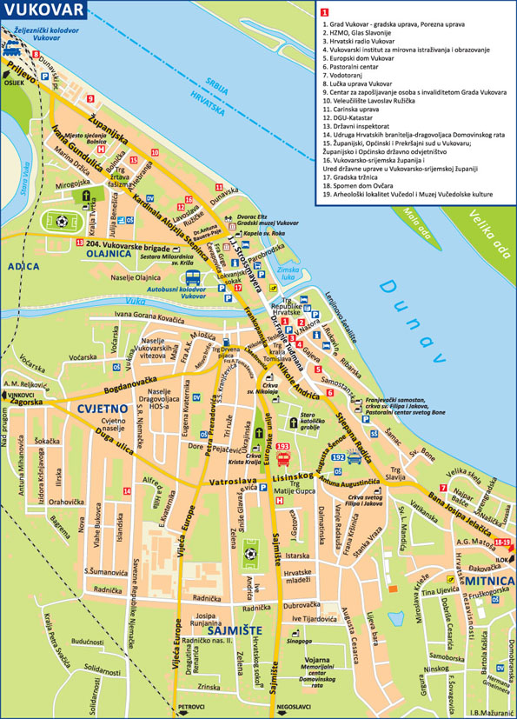
Zemljopisni položaj
Vukovar se smjestio u sjeveroistočnom dijelu Republike Hrvatske i sjedište je Vukovarsko-srijemske županije.
Nalazi se na razmeđi povijesnih pokrajina istočne Slavonije i zapadnog Srijema. Leži na ušću rijeke Vuke u Dunav. Istočni - stariji dio grada na desnoj je obali Vuke, na obroncima Vukovarskog ravnjaka i visokoj dunavskoj obali. Zapadni dio grada - Novi Vukovar s Borovim naseljem u nizini je lijeve obale Vuke.
Gradska naselja su Grabovo, Lipovača, Sotin, Vukovar

Slide 4
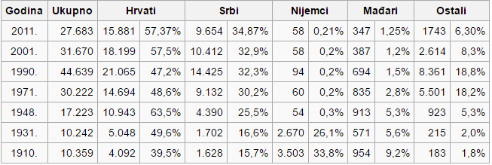
Stanovništvo nekada i danas
U tablici možemo vidjeti značajni porast srpskog stanovništva, te pad mađarskog i njemačkog stanovništva
Nakon rata bilježi se i veliki pad ukupnog stanovništva, zbog velike nezaposlenosti i iseljavanja mladih te propadanje tvornica

Slide 5
Najpoznatije građevine u Vukovaru

Slide 6
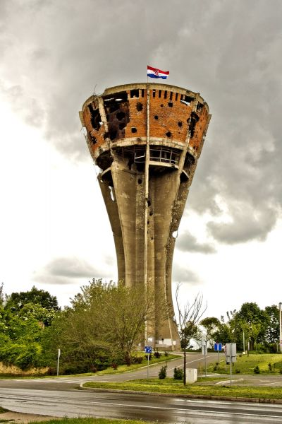
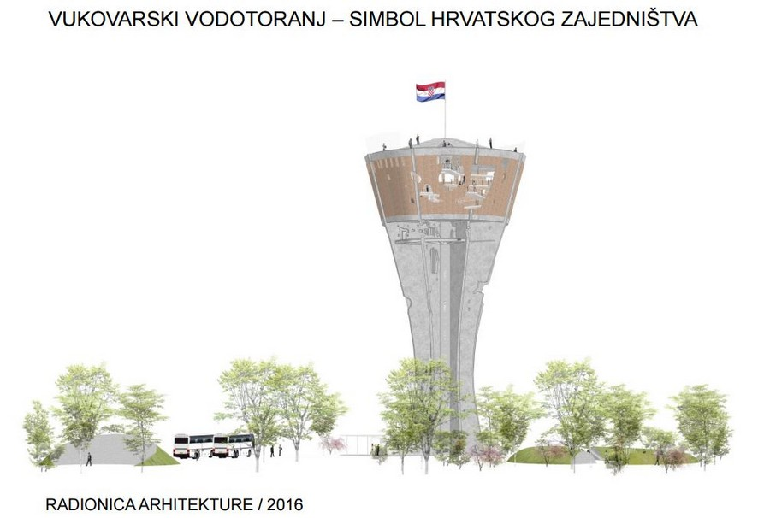
vodotoranj
Vukovarski vodotoranj je tijekom rata bio pogođen s više od 600 neprijateljskih projektila, a sa svim svojim ratnim ranama ostat će konzerviran kao trajni podsjetnik na dane bitke za Vukovar. Zbog svoje ranjene siluete iznad Vukovara još je ratne 1991. postao prepoznatljiv simbol stradanja toga hrvatskoga grada na Dunavu. Prema projektima zagrebačke Radionice arhitekture, vodotoranj će biti uklopljen u buduće Memorijalno spomen-obilježje Domovinskog rata, a u njegovu podnožju bit će muzejski prostor s ispisanim imenima vukovarskih žrtava.

Slide 7
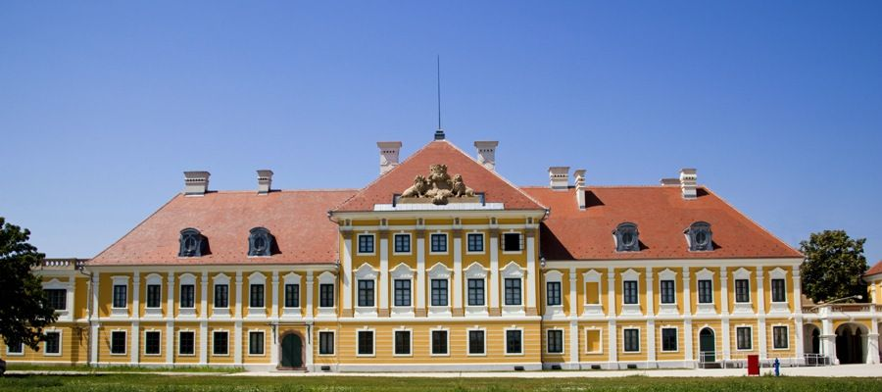
Dvorac eltz
Dvorac Eltz je barokni dvorac smješten na obali Dunava u gradu Vukovaru. Dvorac je jedno od najznačajnijih djela barokno-klasicističke arhitekture kontinentalne Hrvatske. Od 1968. u dvorcu je smješten Gradski muzej Vukovar.

Slide 8
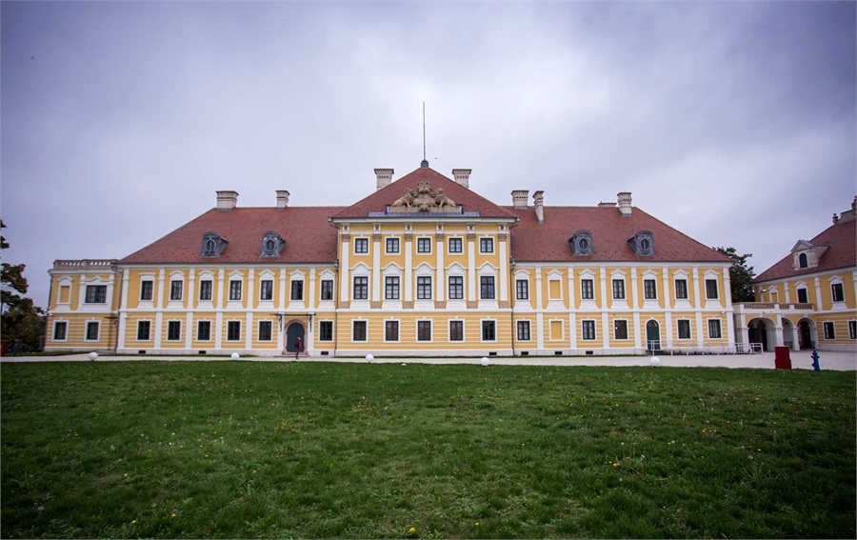
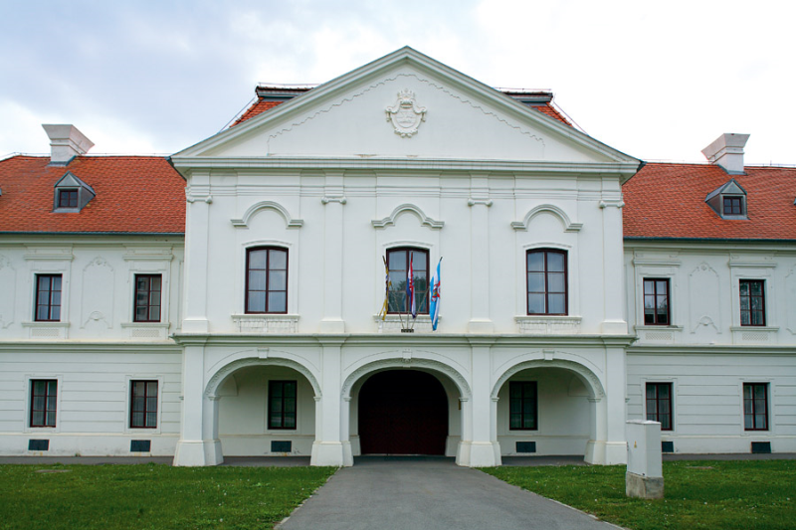
Barokna jezgra
PALAČA SRIJEM
DVORAC ELTZ
Barokni svodovi i građevine s poznatim lukovima u središtu Vukovara predstavljaju prepoznatljivu vizuru grada. I danas, kao i nekad, pokazuju ekonomsku moć bogatog sloja vukovarskoga građanstva i u suvremeno doba barokna jezgra zaštićena je kao urbana povijesna cjelina. Dvorac Eltz i Palača Srijem dva su grandiozna objekta iz 18. stoljeća, koji predstavljaju najreprezentativnije objekte baroka u Hrvatskoj.

Slide 9
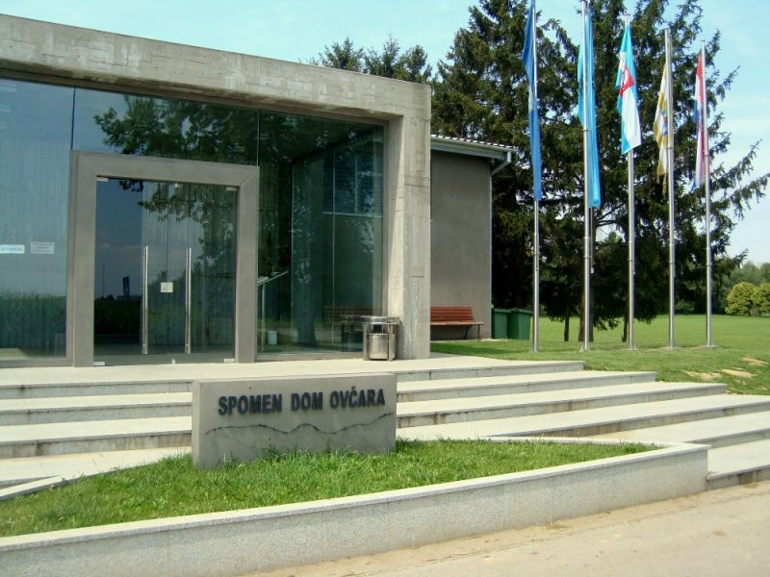
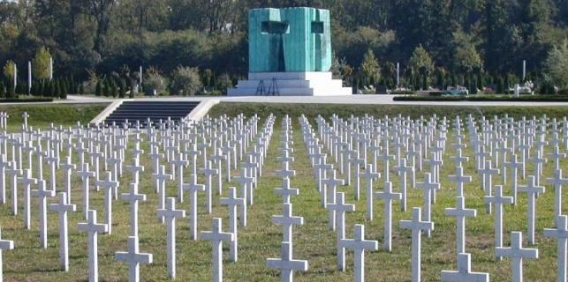
Memorijalno groblje i Ovčara
MEMORIJALNO GROBLJE
SPOMEN DOM OVČARA
Uz objekte nekadašnje poljoprivredne zadruge blizu Vukovara nalazi se Ovčara, mjesto masovne grobnice u koju su 20. studenoga 1991. bačena tijela 200 ubijenih ljudi, ranjenika, civila i bolničkog osoblja, odvedenih iz vukovarske bolnice nakon pada grada. Na Ovčari su ubijeni vatrenim oružjem, a njihova tijela nabacana u veliku jamu i pokrivena zemljom. Na izlazu iz Vukovara prema Sotinu nalazi se Memorijalno groblje žrtava iz Domovinskog rata, podignuto na mjestu najveće masovne grobnice nakon Drugoga svjetskog rata.

Slide 10
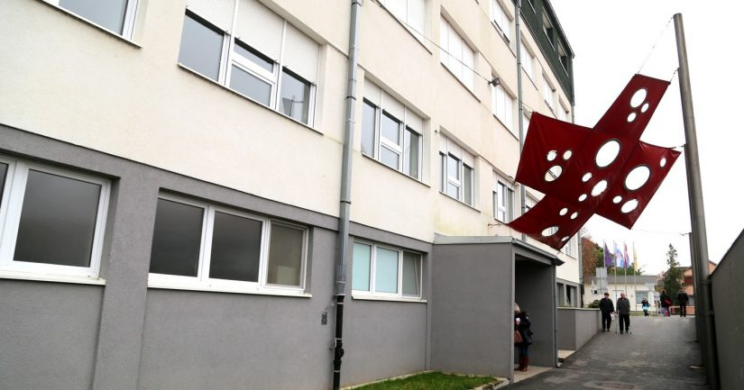
Mjesto sjećanja - vukovarska bolnica
Život nekoliko stotina ranjenika i bolničkog osoblja koje se brinulo o njima tijekom tromjesečne opsade grada vjerno je rekonstruiran u podrumskim prostorijama Opće bolnice. Predstavljen je prikaz ratnih zbivanja unutar bolnice u jesen 1991.
Život nekoliko stotina ranjenika i bolničkog osoblja koje se brinulo o njima tijekom tromjesečne opsade grada vjerno je rekonstruiran u podrumskim prostorijama Opće bolnice. Predstavljen je prikaz ratnih zbivanja unutar bolnice u jesen 1991.

Slide 11
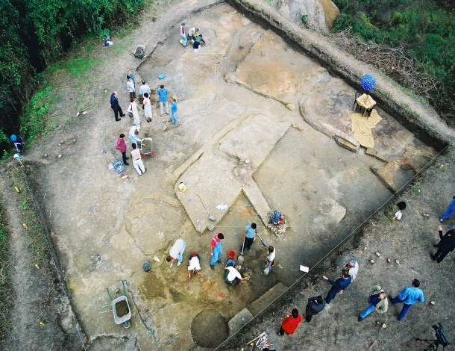
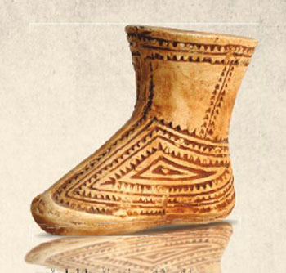
Vučedol I VUČEDOLSKA GOLUBICA
VUČEDOLSKA GOLUBICA
Nedaleko od Vukovara, na samoj obali Dunava, smješten je jedan od najvažnijih arheoloških lokaliteta u Hrvatskoj - Vučedol.
Dva najveća otkrića s tog lokaliteta su Vučedolska golubica, koja je simbol grada, i keramička čizmica pronađena prije dvije godine, ukrašene ornamentima karakterističnima za razdoblje vučedolske kulture.
Vučedolska golubica je najpoznatija keramička posuda s arheoloških iskopina na Vučedolu. Modelirana u obliku golubice, postala je jedan od najprepoznatljivijih simbola grada Vukovara, u čijoj se blizini nalazi Vučedol
VUČEDOLSKA ČIZMICA
ARHEOLOŠKO NALAZIŠTE VUČEDOL

Slide 12
VUKOVAR U DOMOVINSKOM RATU I DANAS

Slide 13
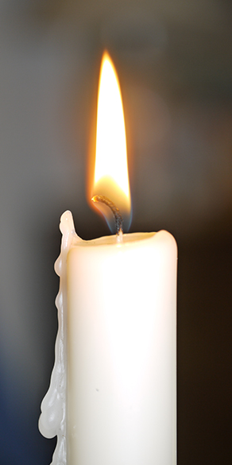
OBILJEŽAVANJE 18. STUDENOG
18. STUDENOG SE OBILJEŽAVA DAN SJEĆANJA NA VUKOVAR
Dana 16. studenog, pali su Nijemci, a 17. studenog 1991. godine, Vukovar su napustili ljudi s na čelu s Brankom Borkovićem - Mladim Jastrebom. Skupine pripadnika obrane Vukovara koje su uspjele proći kroz pro­tivnički raspored nastavile su s dolaskom noću 17. i 18. studenog. U Borovom Naselju, 18. studenog 1991. godine, još se branio „Crni put“ koji vodi do alatnice kombinata Borovo. 19. studenog, JNA je bila ispred hangara Borova gdje je izvukla veliki broj ljudi koji su bili smješteni u podrumu, ranjenika koji se zadnjih dana nisu mogli odvoziti u Vukovar jer je komunikacija bila prekinuta, te civila. Grupe branitelja su pokušavale proboj ili su se predale 20. studenog 1991. godine. Tada je prestao svaki organizirani otpor grada Vukovara i Borovog Naselja.

Slide 14
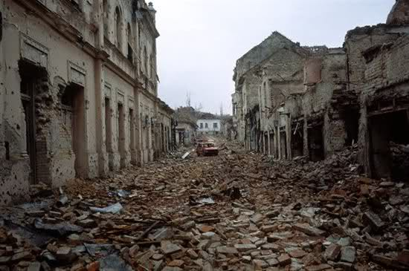
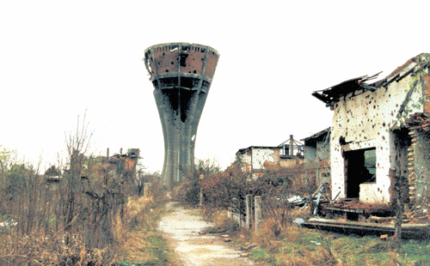
OPĆENITO O VUKOVARU U DOMOVINSKOM RATU
Bitka za Vukovar je najveća i najkrvavija bitka u Domovinskom ratu.
To je bila 87-dnevna opsada hrvatskog grada Vukovara od strane Jugoslavenske narodne armije, uz pomoć srpskih paravojnih snaga od kolovoza do studenog 1991. godine tijekom Domovinskog rata. Bitka je završena porazom lokalnog Zbora narodne garde, velikim razaranjem Vukovara i brojnim ubojstvima i progonom hrvatskog stanovništva.
U bitci je poginulo između 2.900 i 3.600 ljudi.

Slide 15
SIMBOLI PATNJE VUKOVARA
MEMORIJALNO GROBLJE
SPOMEN DOM OVČARA
VODOTORANJ

Slide 16
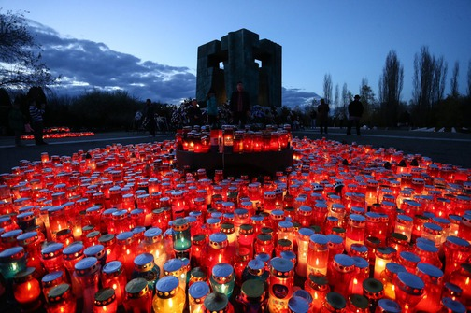
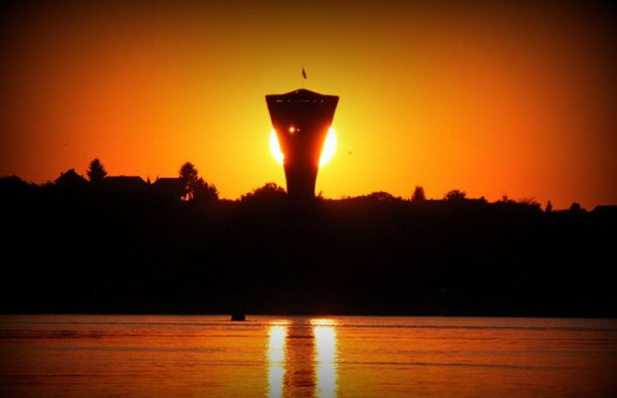
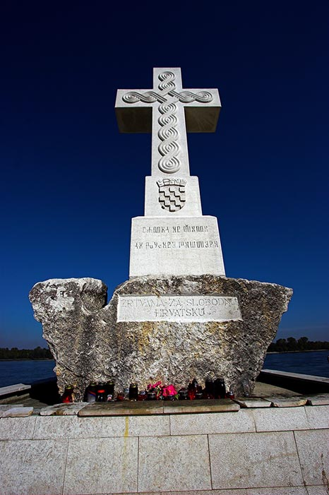
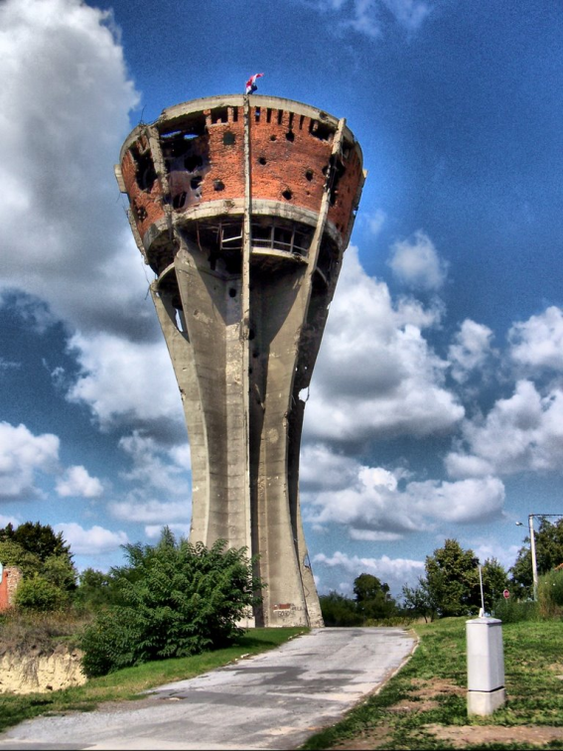
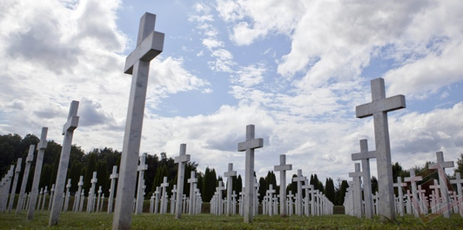
IZRADILA: Bruna Matas Bračko 8.c
Šk.god. 2016./2017.

